Slide 1

Отчёт работы добровольческой деятельности клубного любительского объединения «Живи в движении» МБУК «Сенная ЦКС» Сенное сельское поселение.
Презентацию составила Тадевосян Сюзанна.

Slide 2
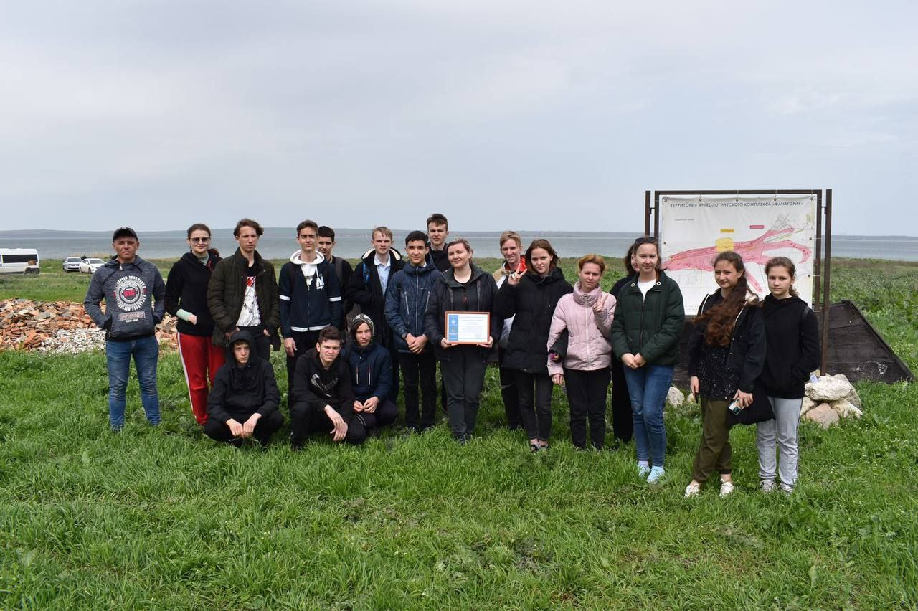
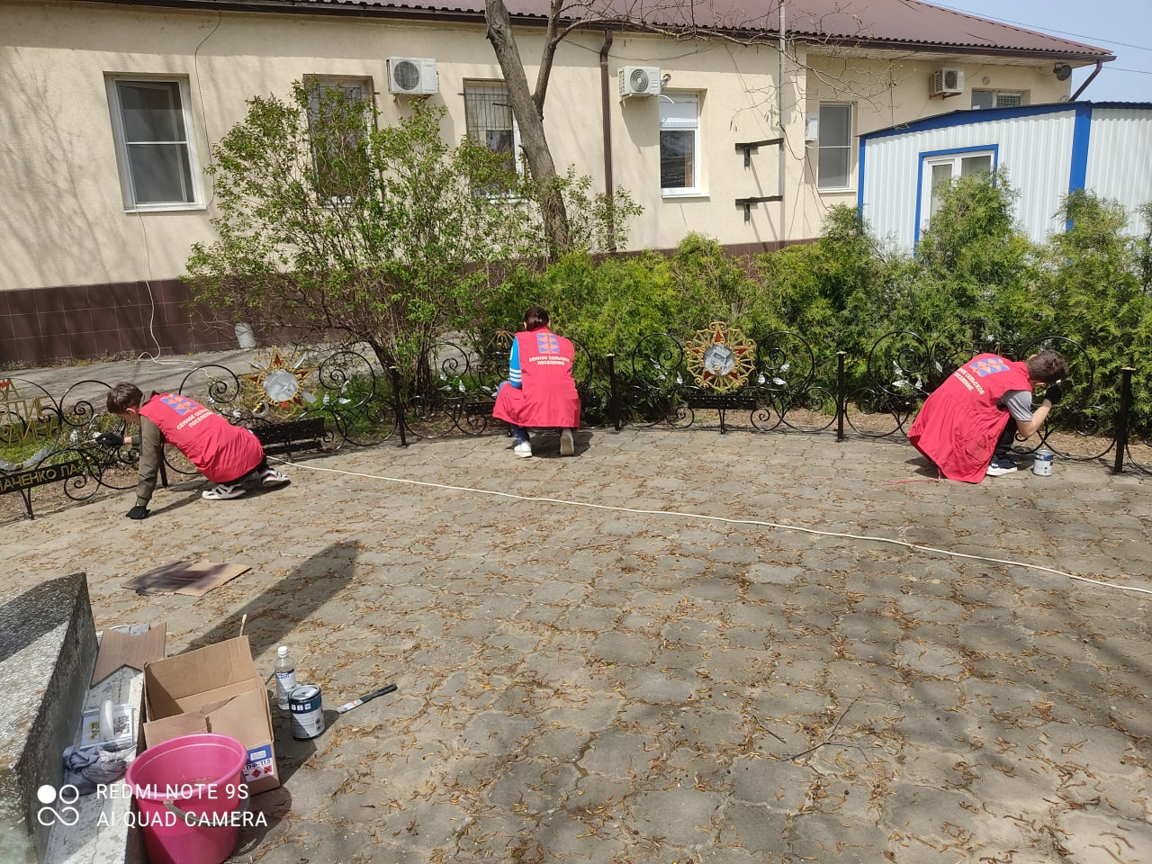
18.04.2022 Экологическая акция ко всероссийскому дню заботы о памятниках истории и культуры.

Slide 3
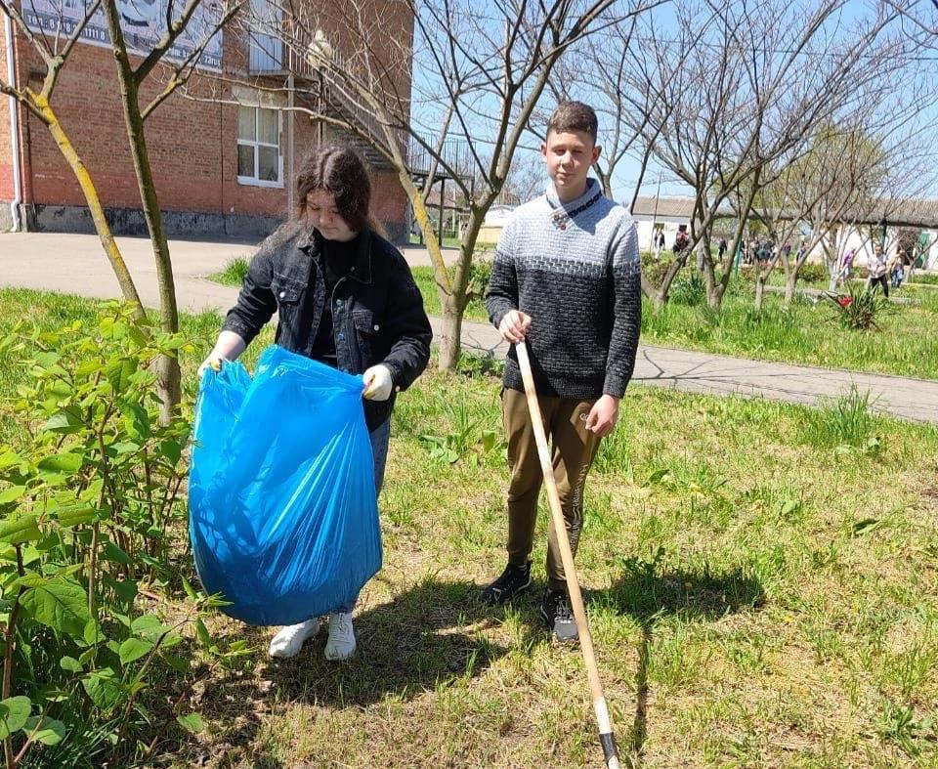
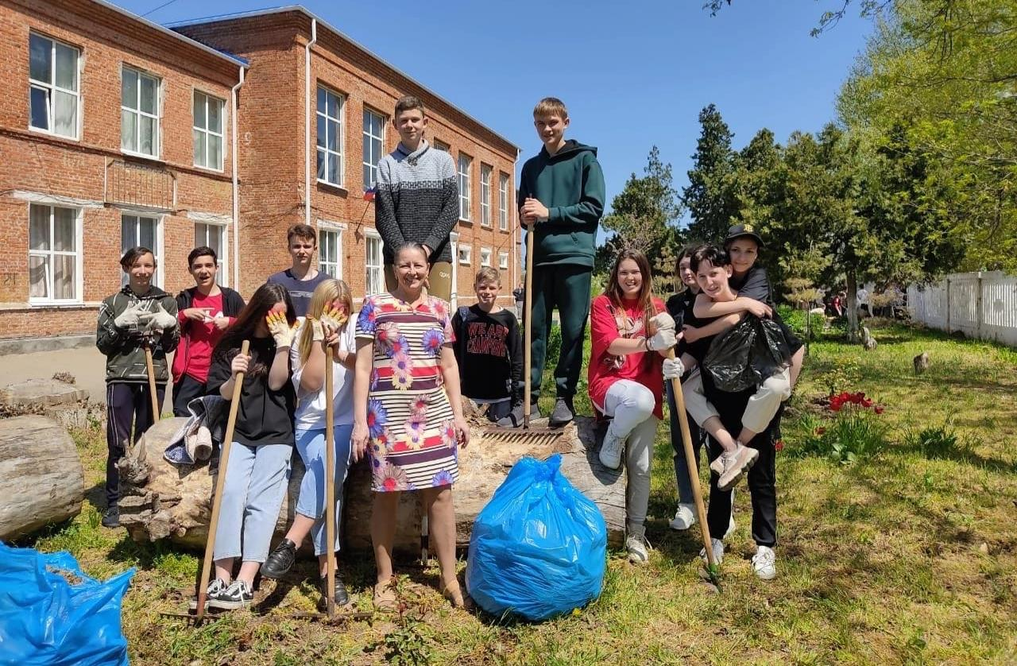
29.04.2022 Акция «Субботник — добрая традиция».

Slide 4
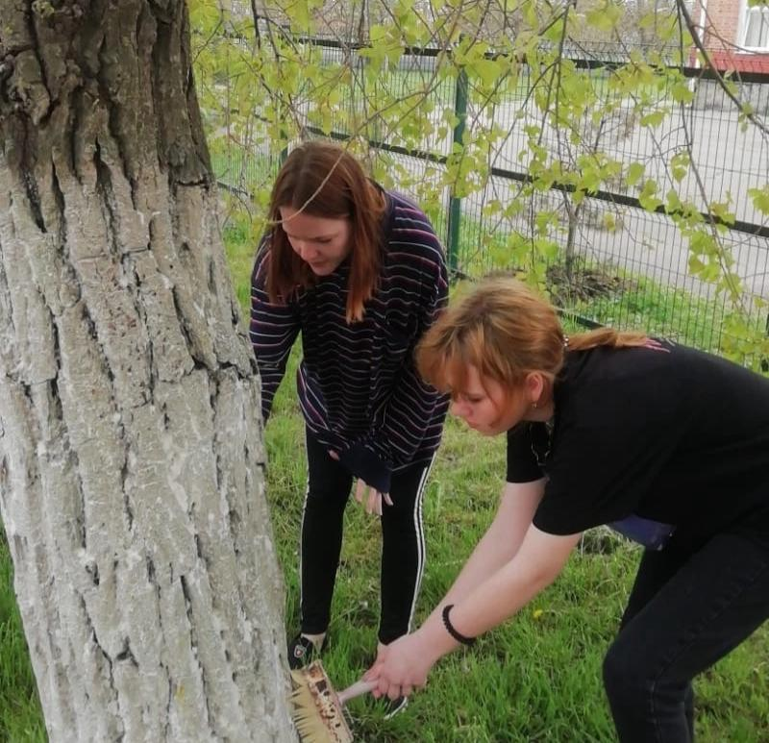
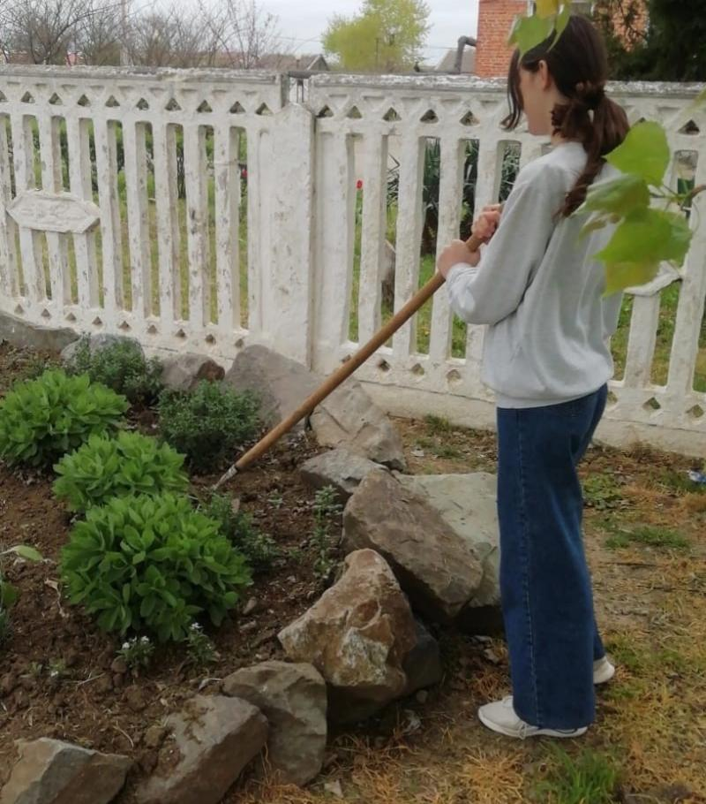
30.04.2022 Акция «Вместе меняем мир к лучшему».

Slide 5
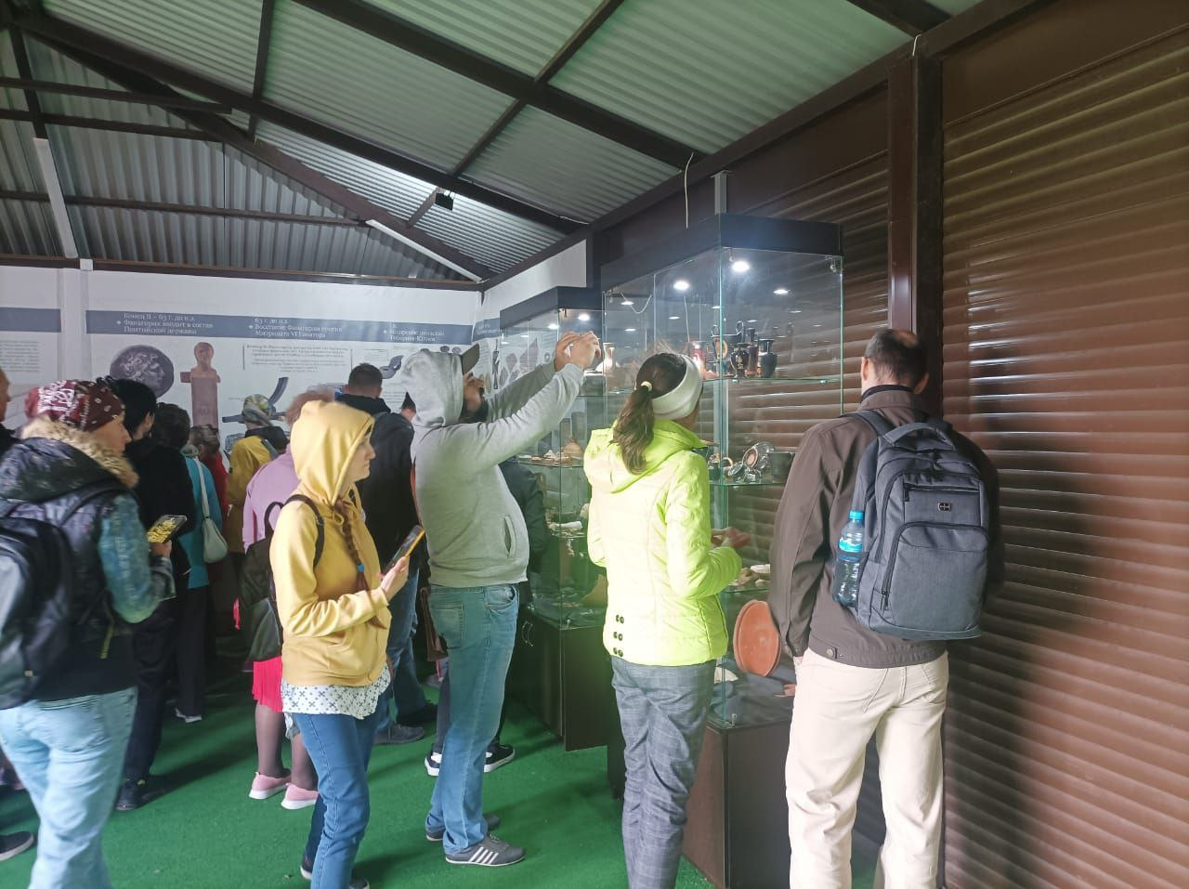
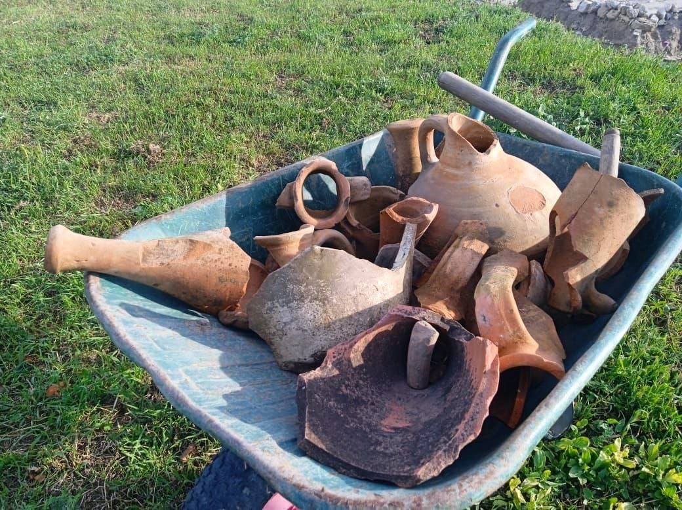
21.05.2022 Всероссийская акция «Ночь музеев — 2022».

Slide 6
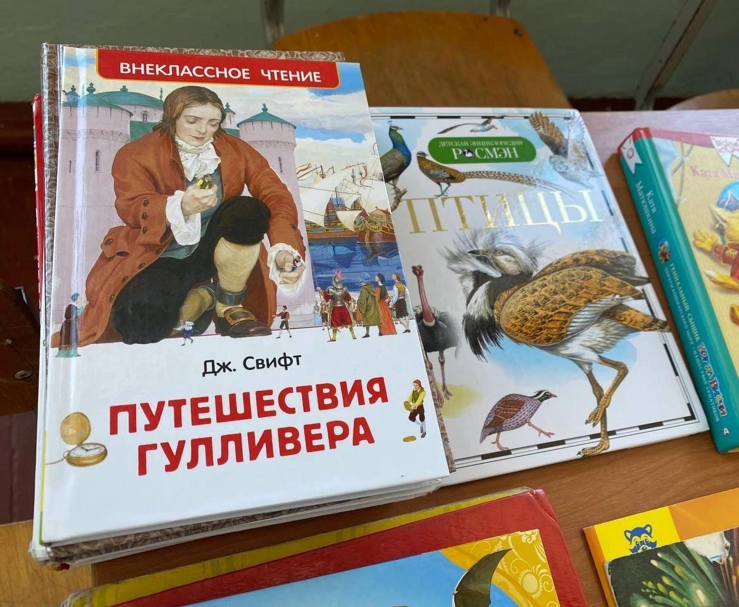
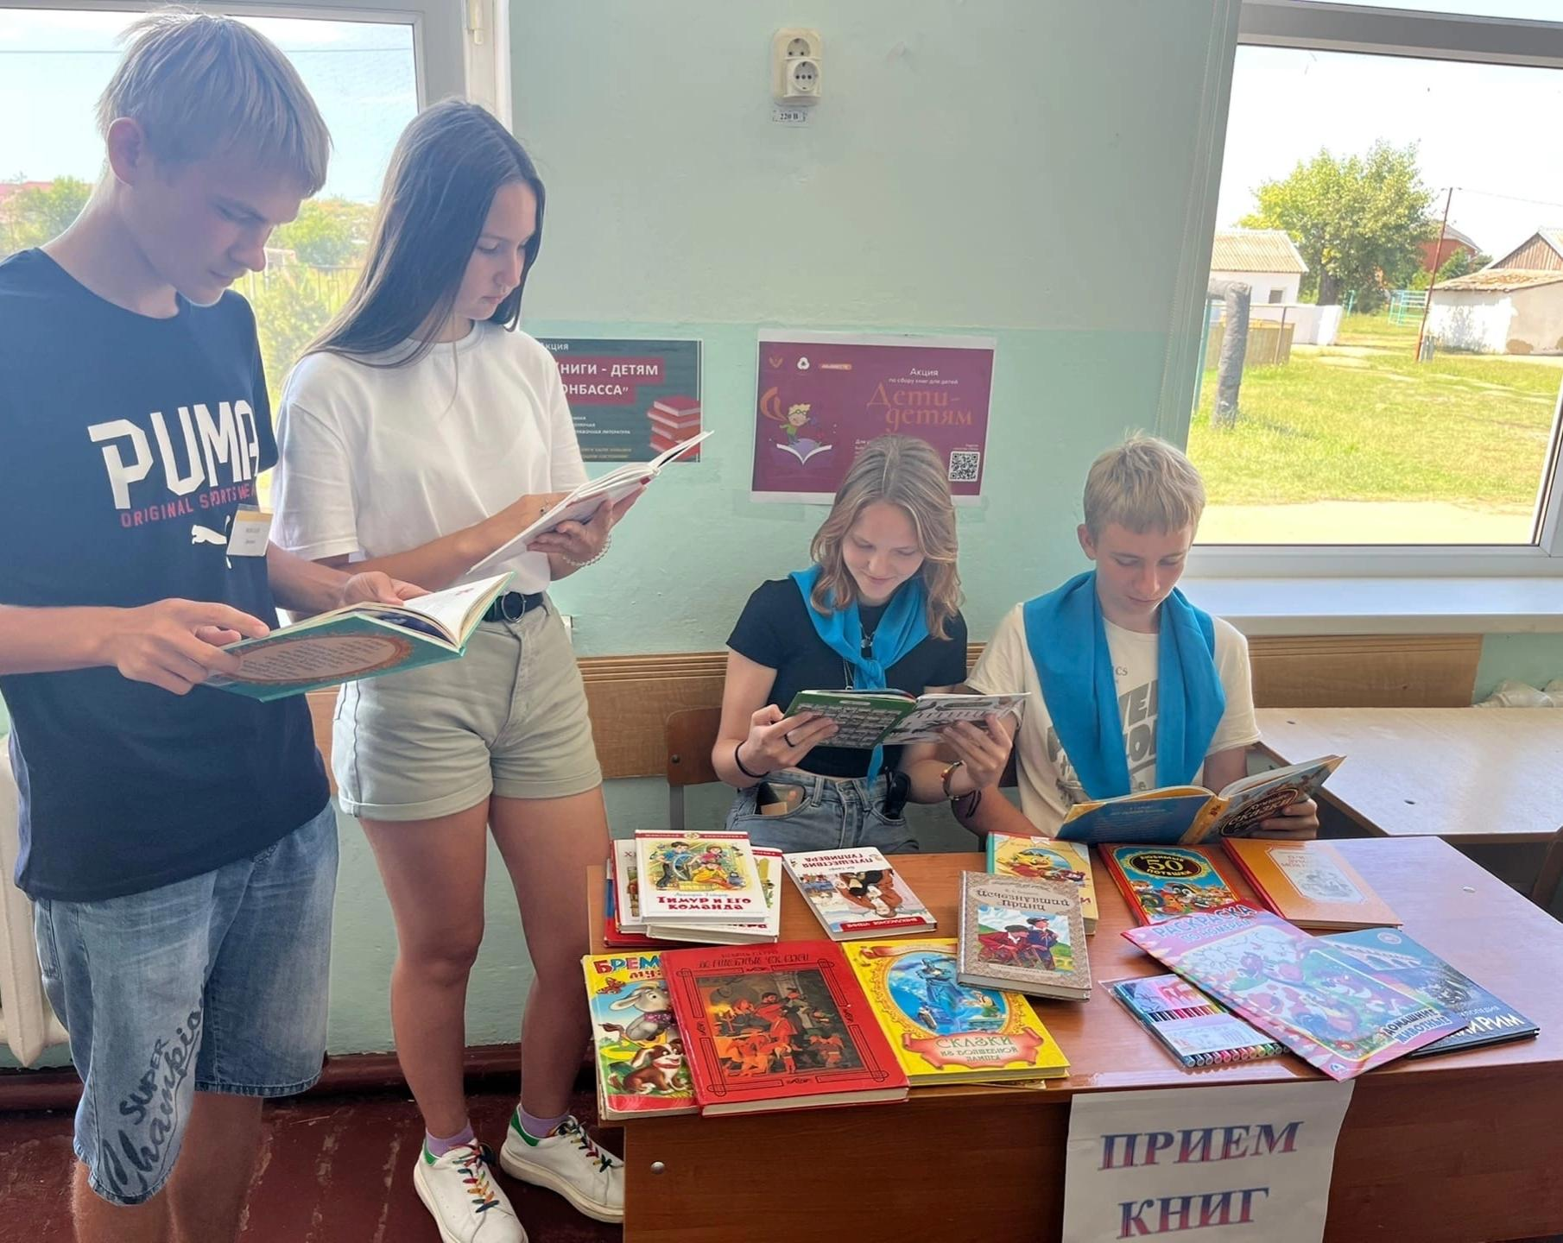
22.07.2022 Акция «Дети — детям».

Slide 7
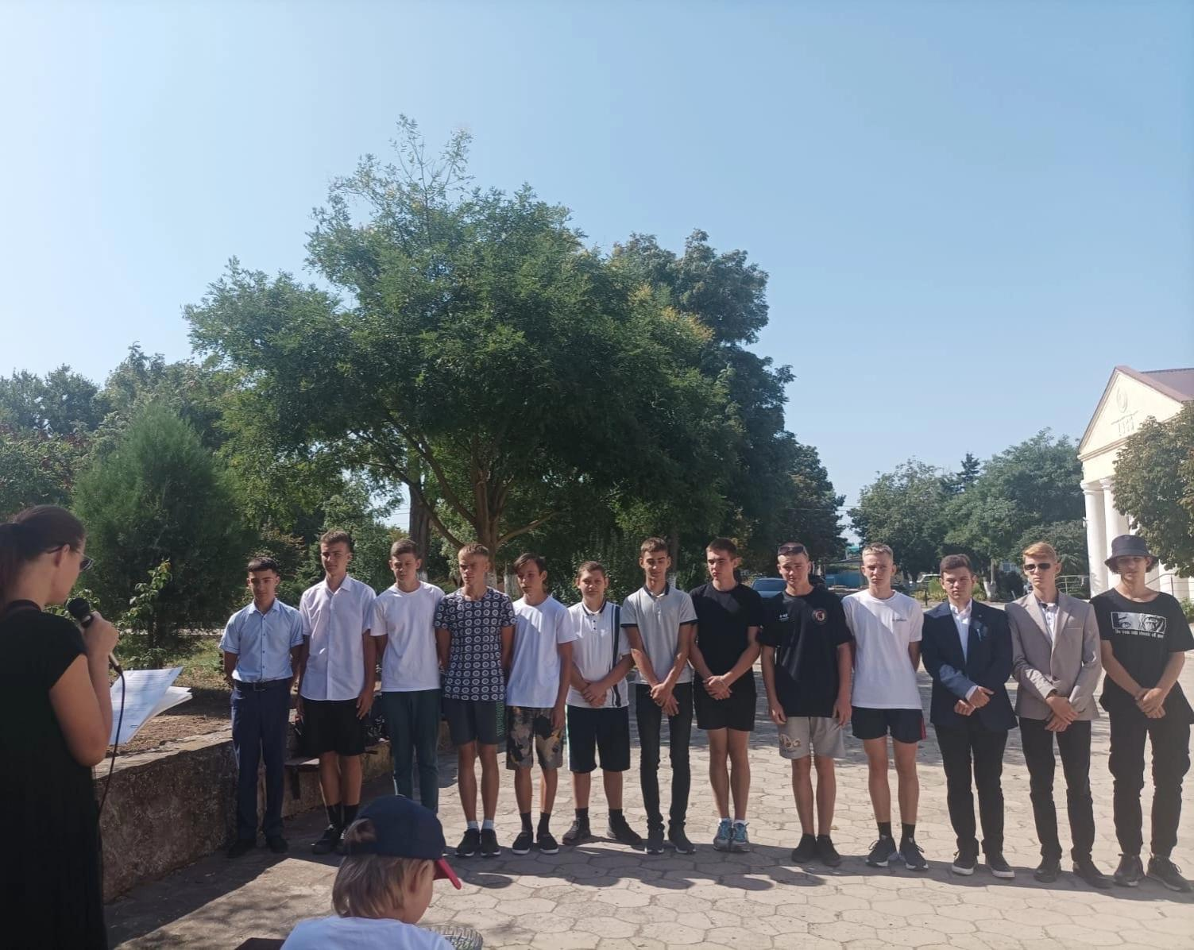
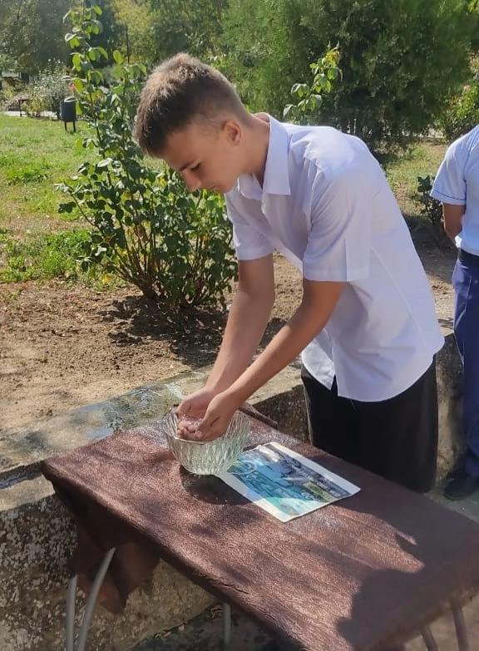
03.09.2022 Акция «Капля жизни».

Slide 8
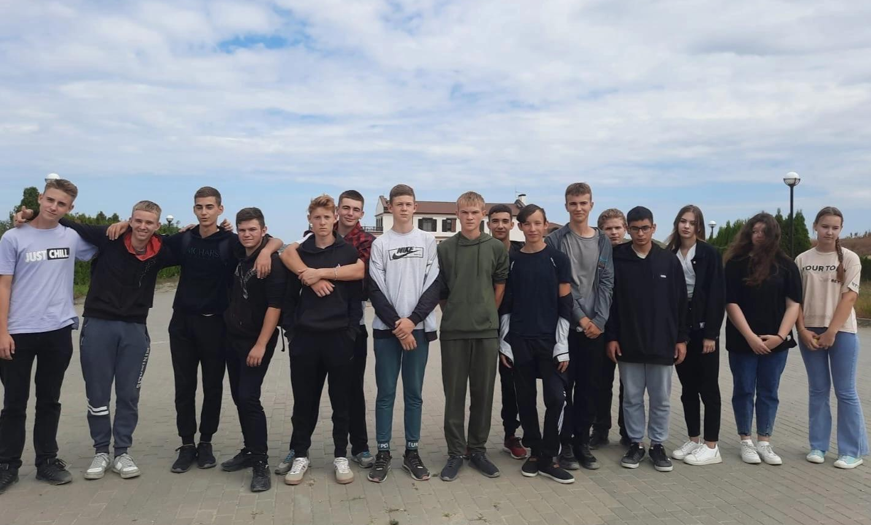
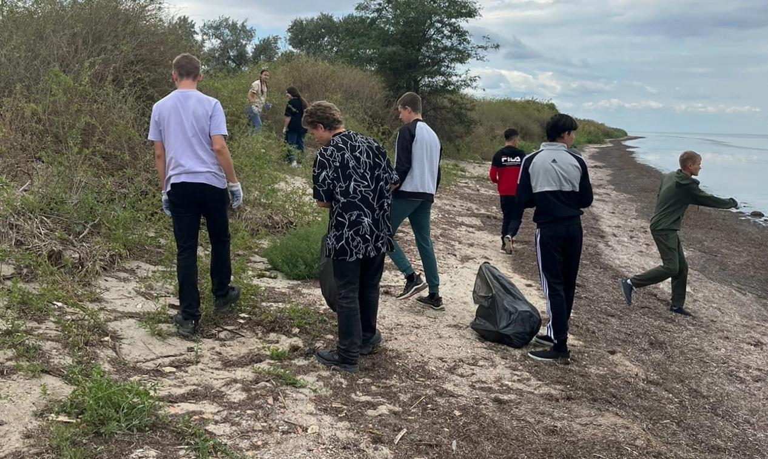
09.09.2022 Экологическая акция «Сохраним заповедник вместе».

Slide 9
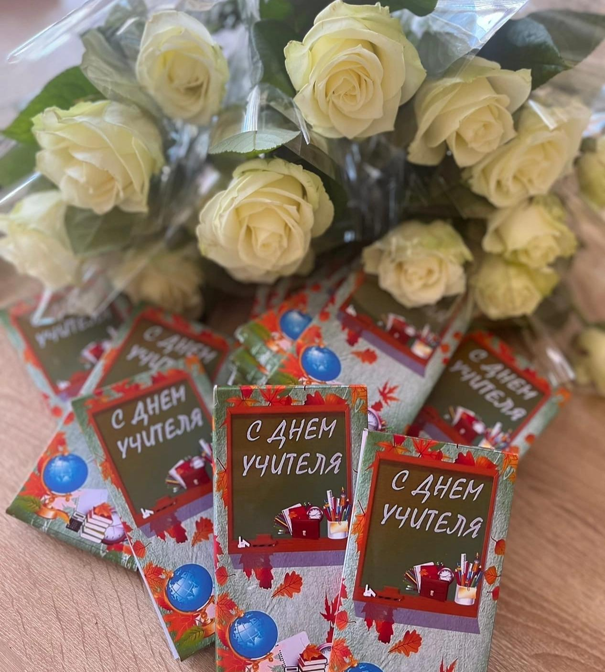
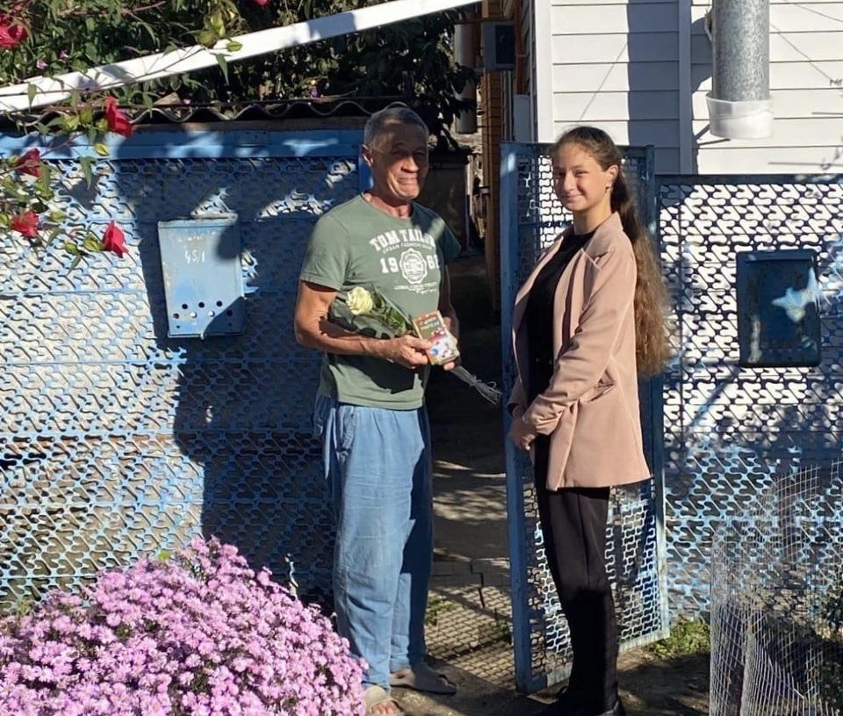
05.10.2022 День учителя. Акция «Всё начиналось с Вас».

Slide 10
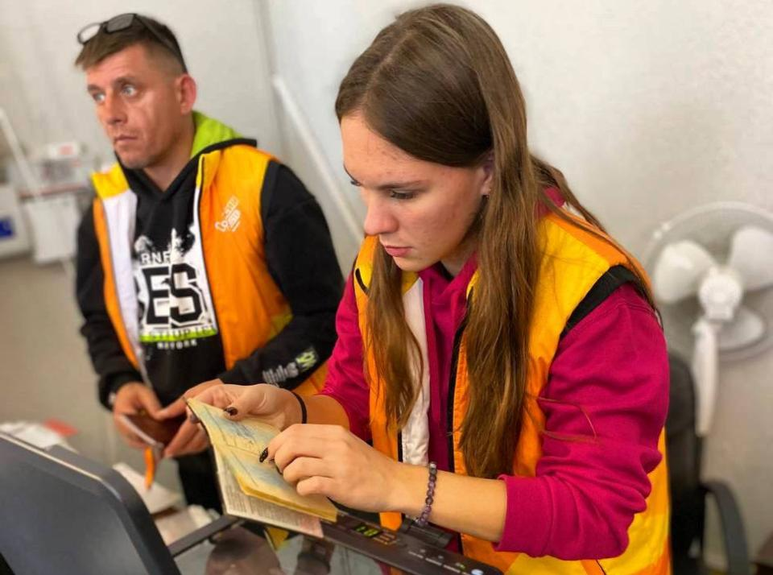
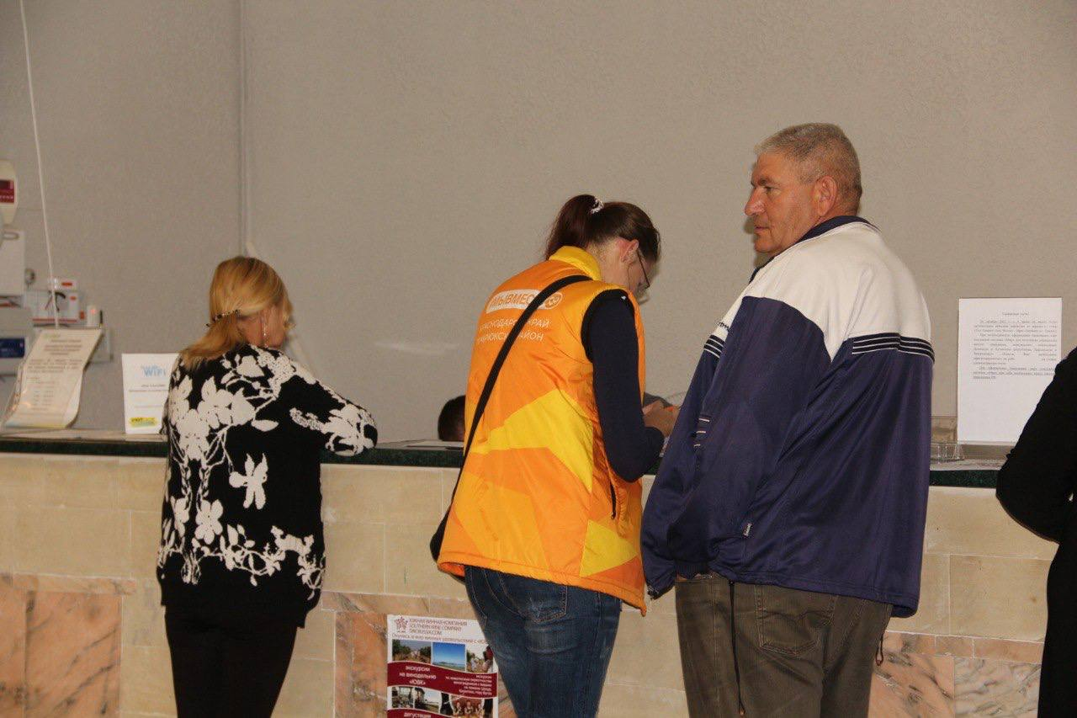
29.10.2022 Акция «#МыВместе».

Slide 11
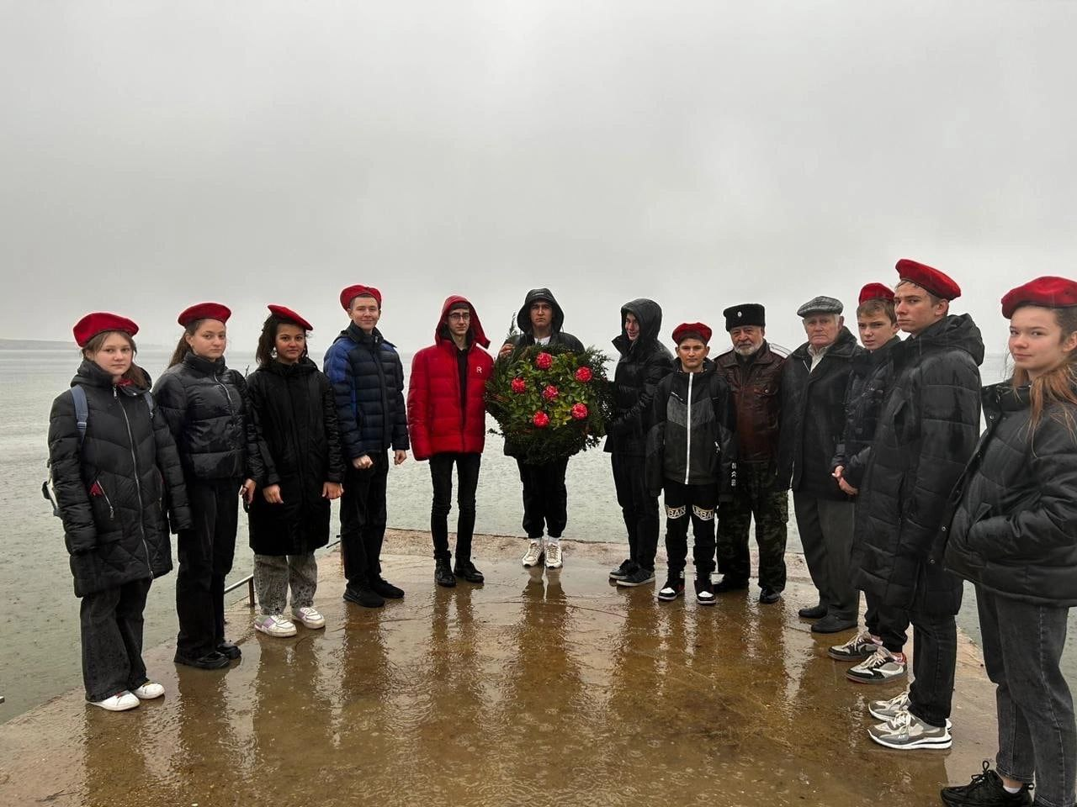
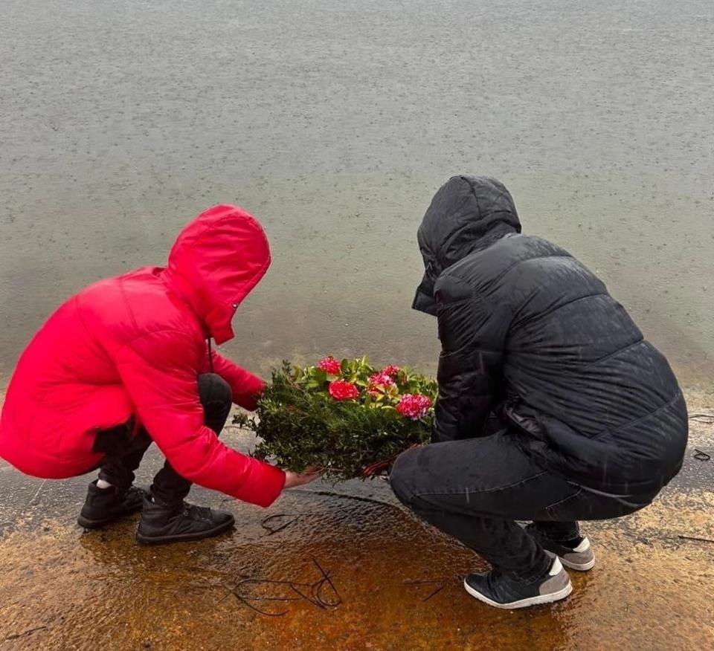
03.02.2023 Акция «Бескозырка».

Slide 12
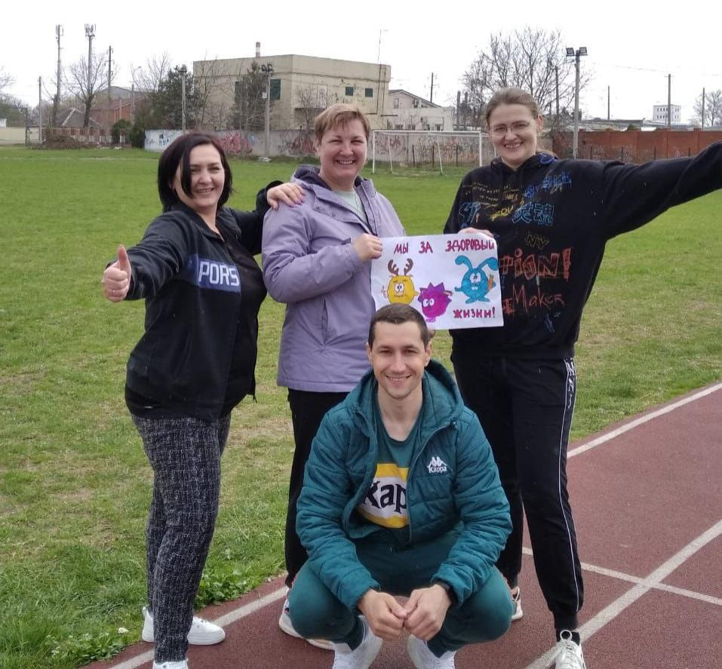
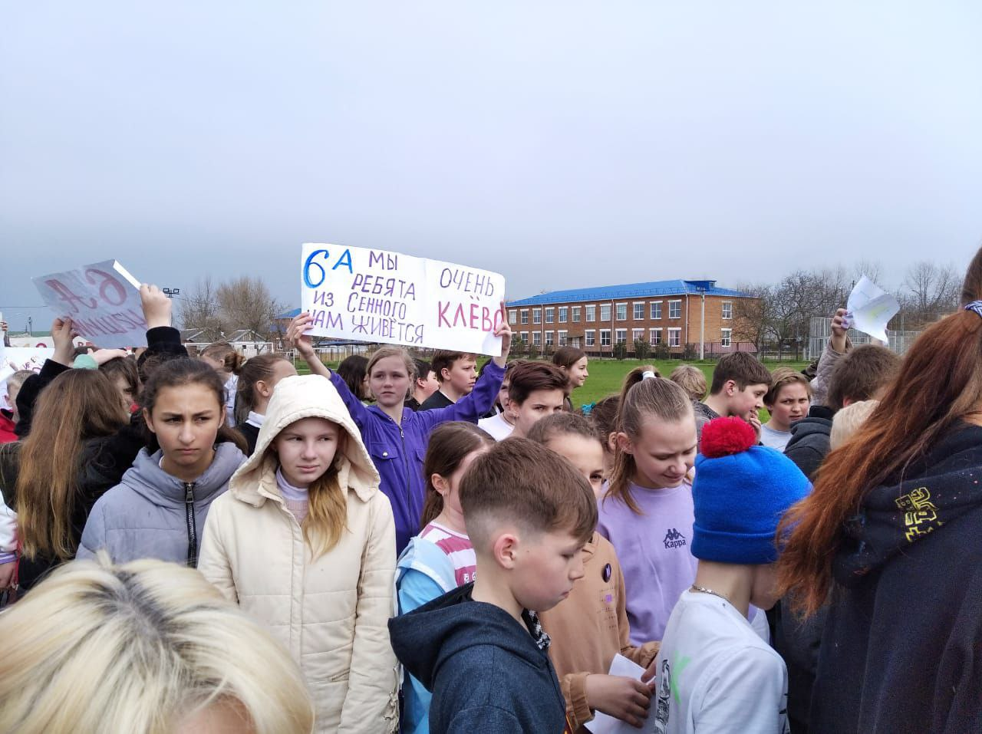
07.04.2023 День здоровья. «В здоровом теле здоровый дух».

Slide 13
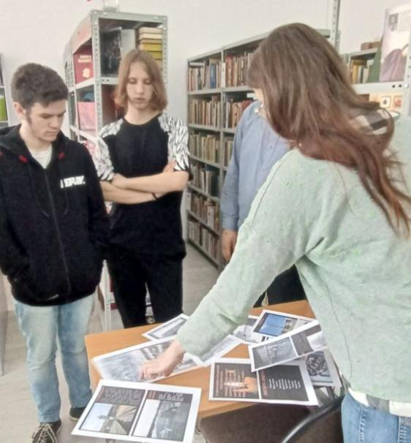
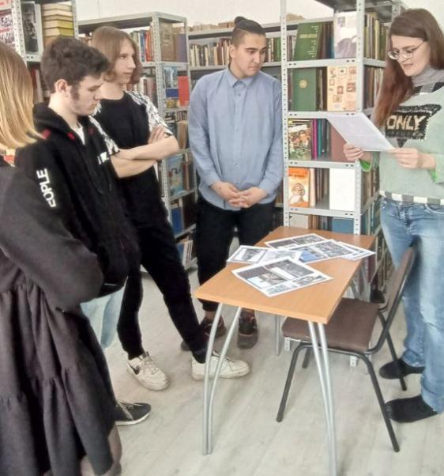
11.04.2023 Международный день освобождения узников фашистских концлагерей.

Slide 14
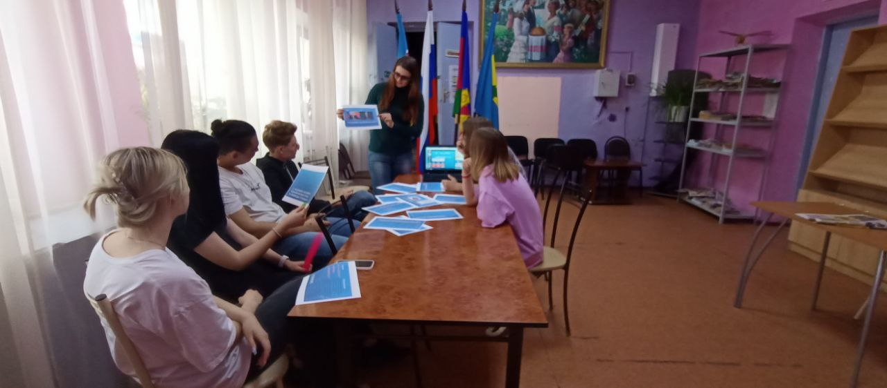
11.04.2023 Мероприятие «Мы будущие изобретатели».

Slide 15
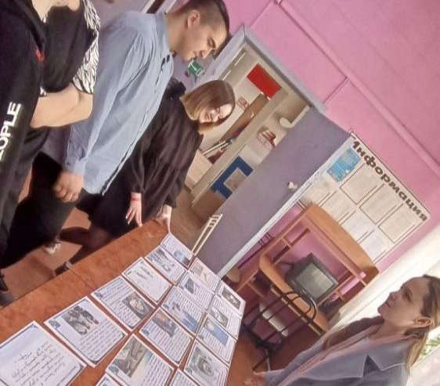
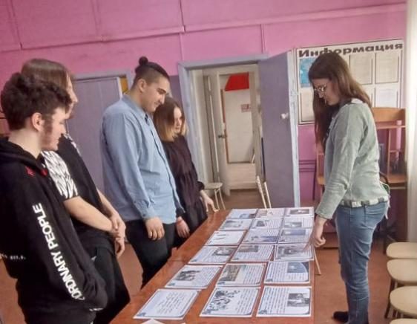
12.04.2023 Мероприятие «108 минут изменившие мир».

Slide 16
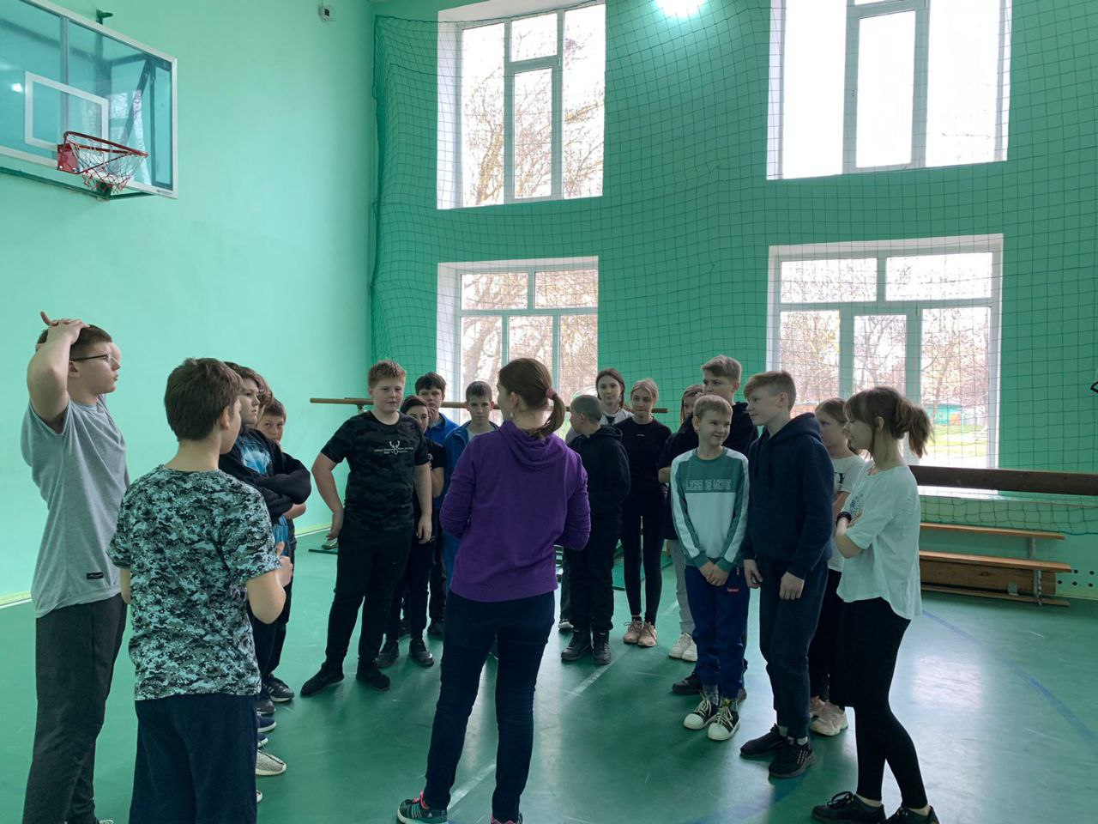
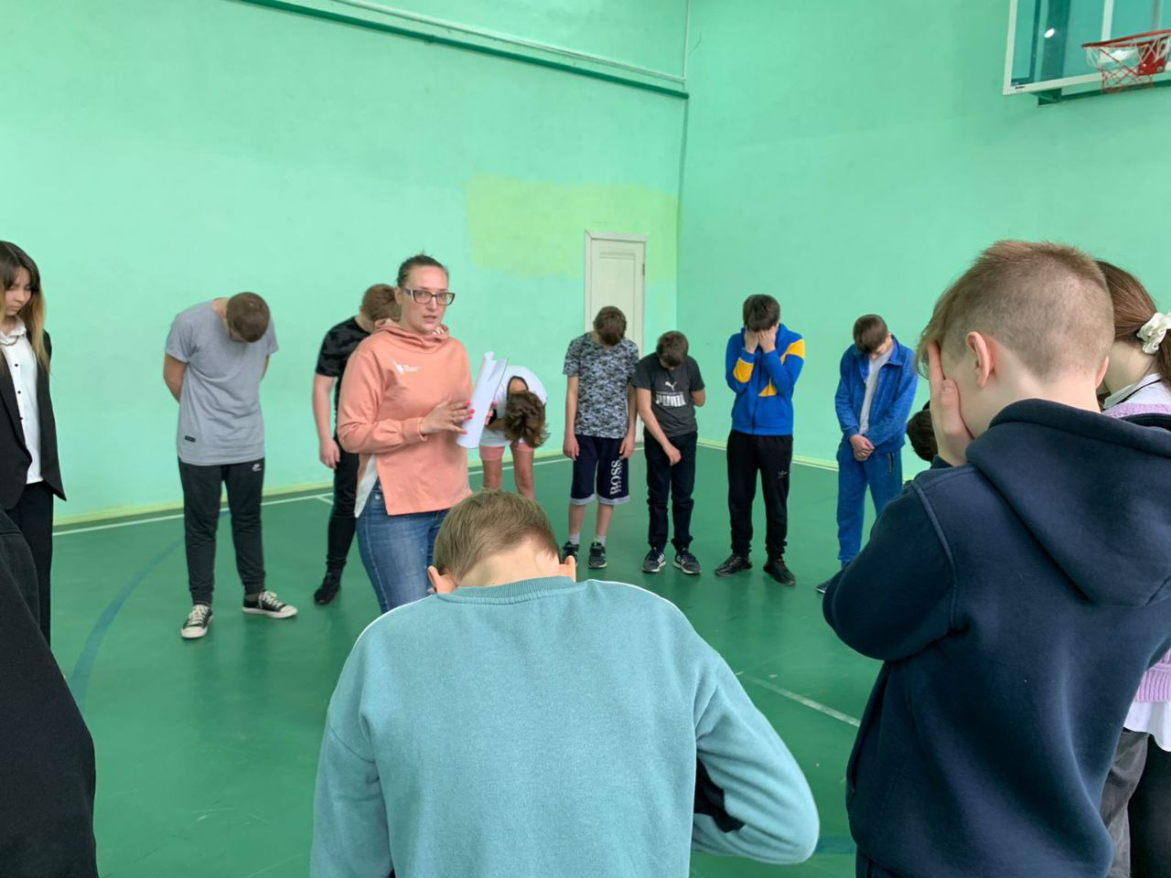
13.04.2023 Мероприятие «Сохрани здоровье ради будущего».

Slide 17
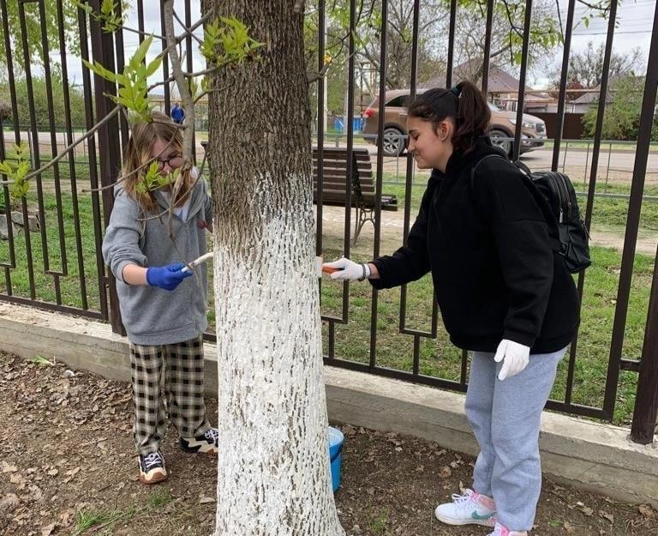
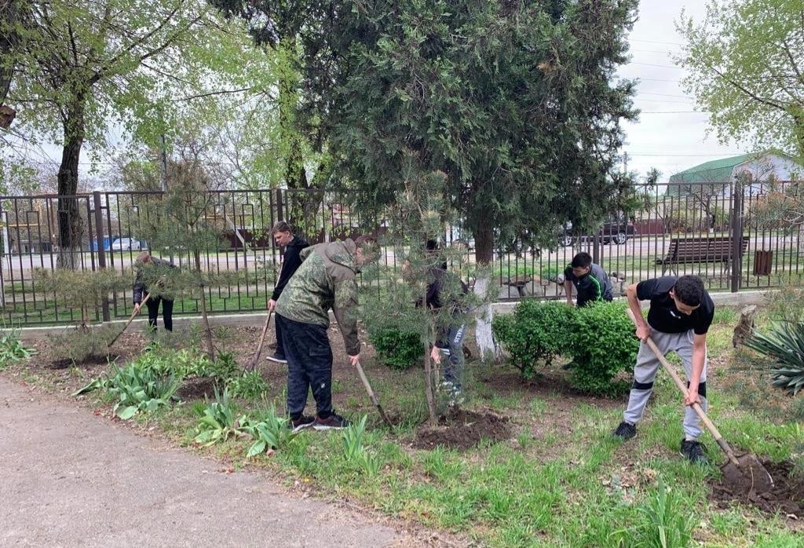
29.04.2023 Субботник.

Slide 18
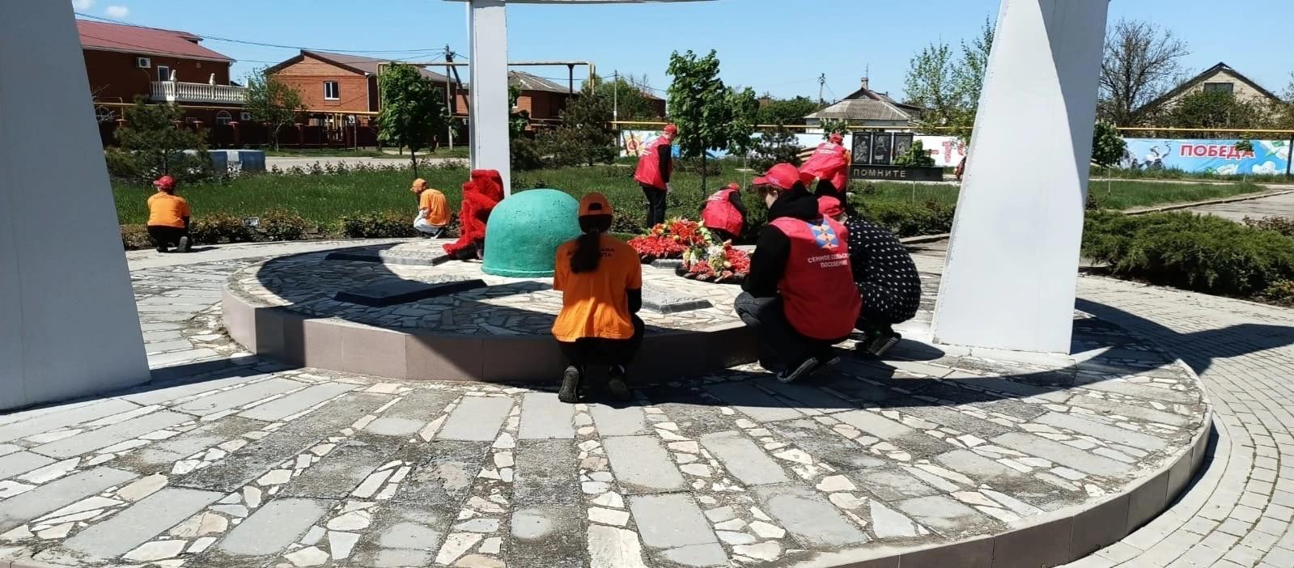
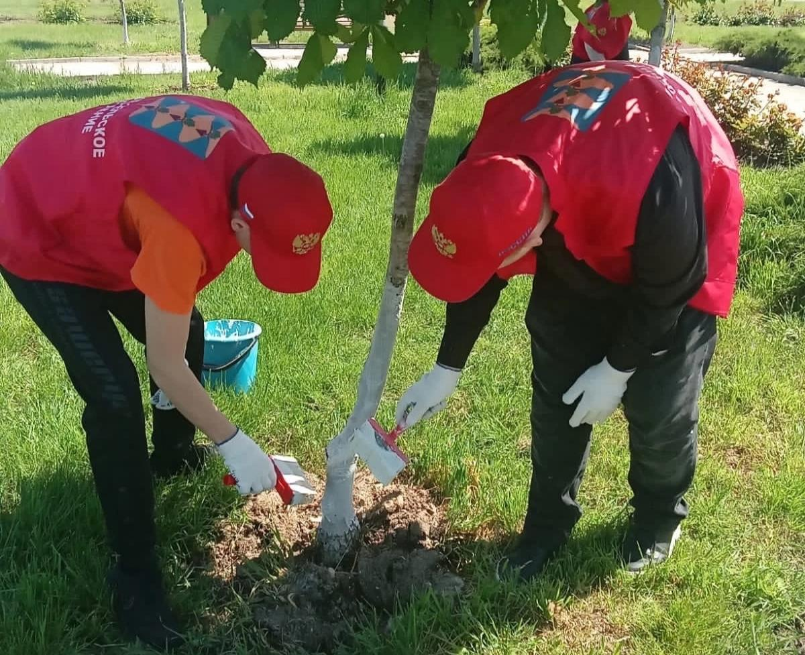
03.05.2023 Благоустройство памятников.
«Память требует чистоты».

Slide 19
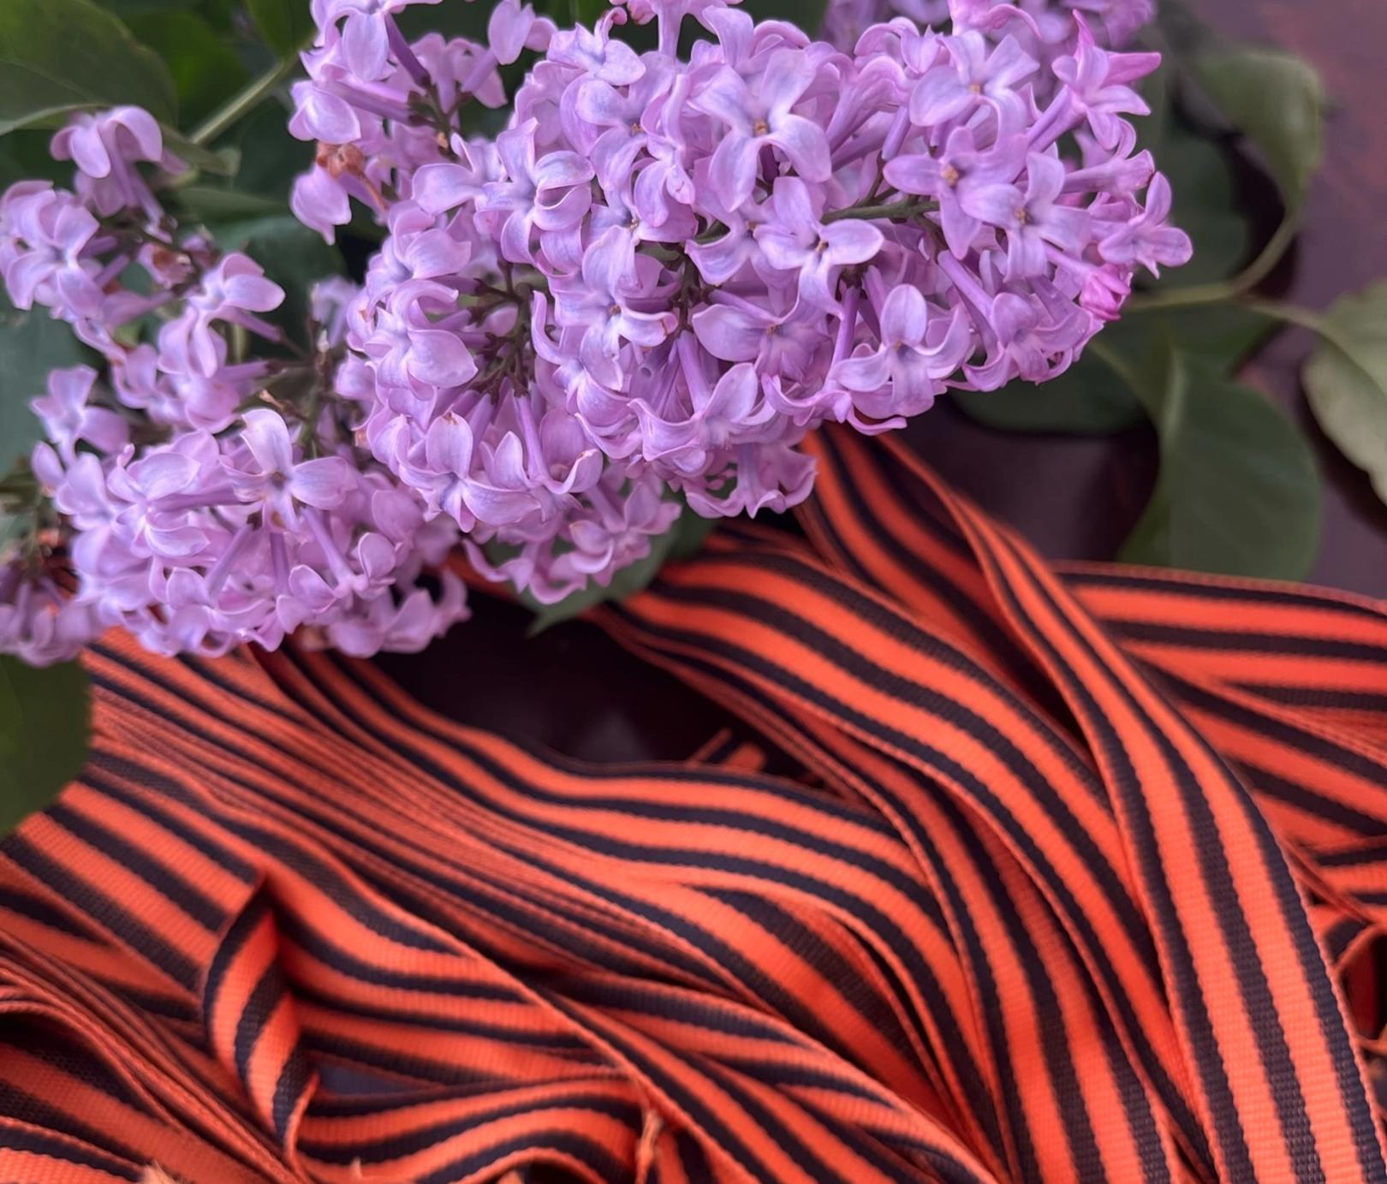
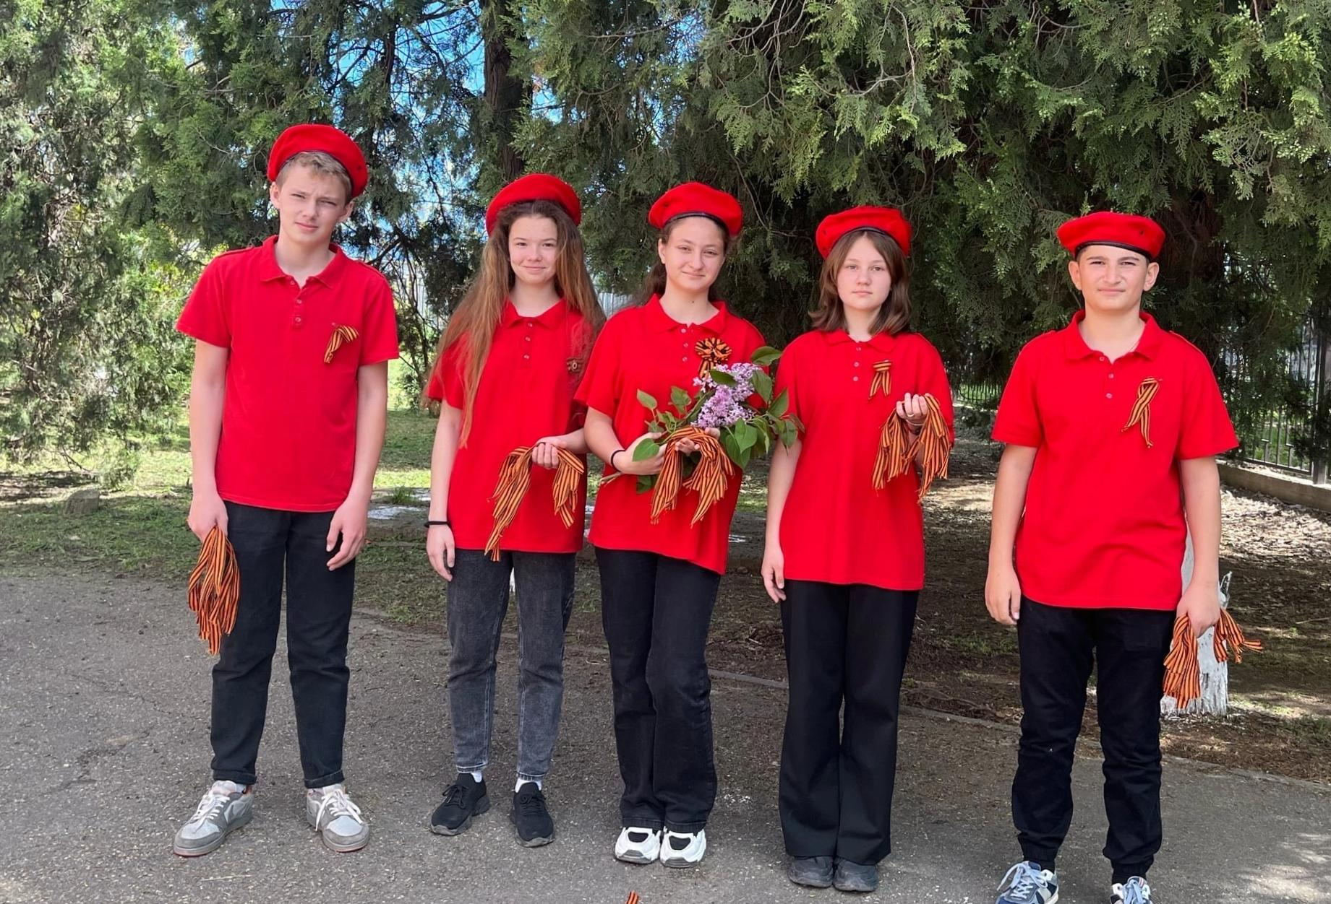
04.05.2023 Акция «Георгиевская лента».

Slide 20
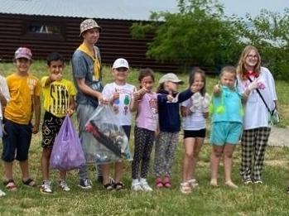
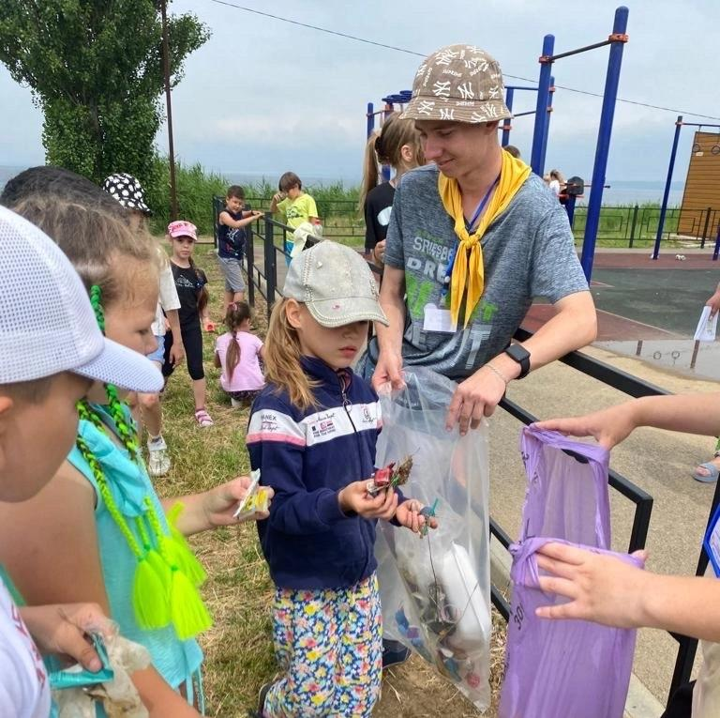
15.06.2023 Акция «Чистый берег».

Slide 21
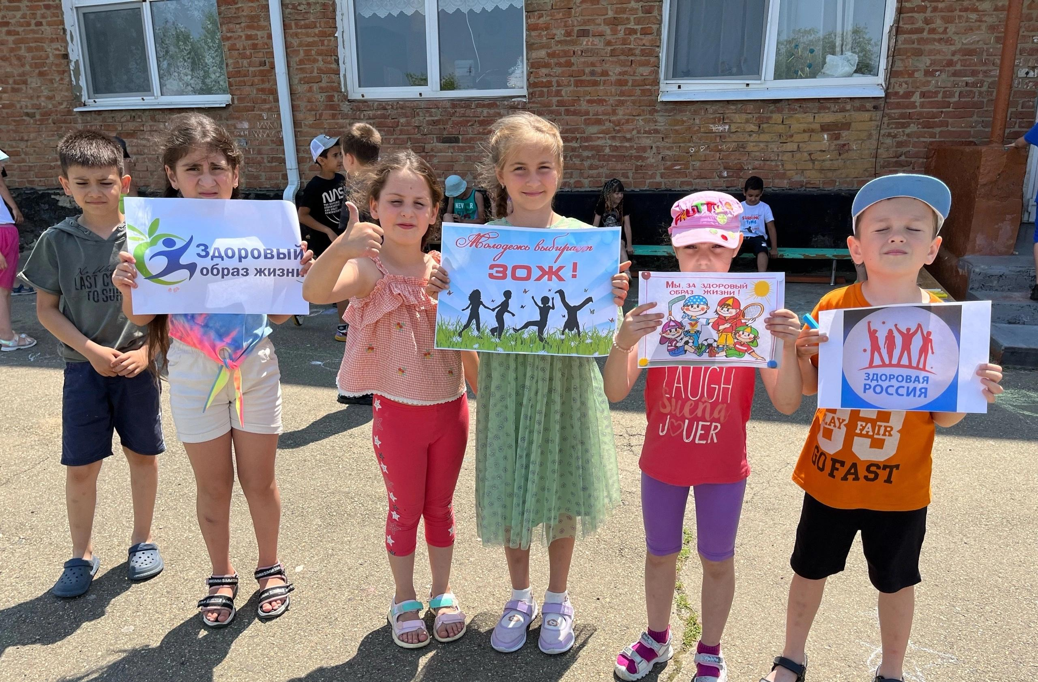
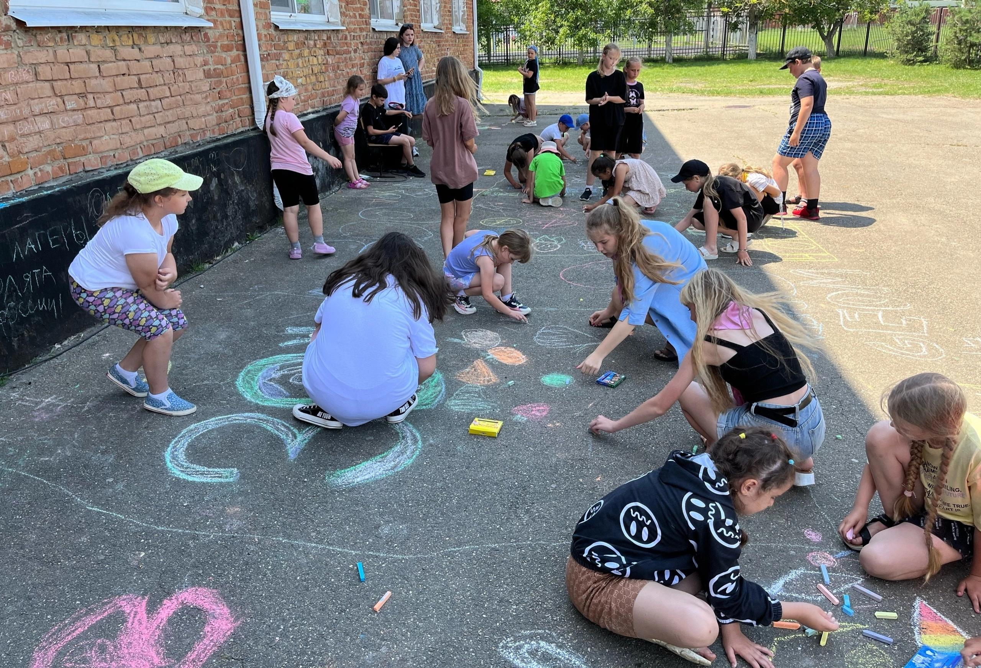
16.06.2023 Акция «Мы за ЗОЖ».

Slide 22
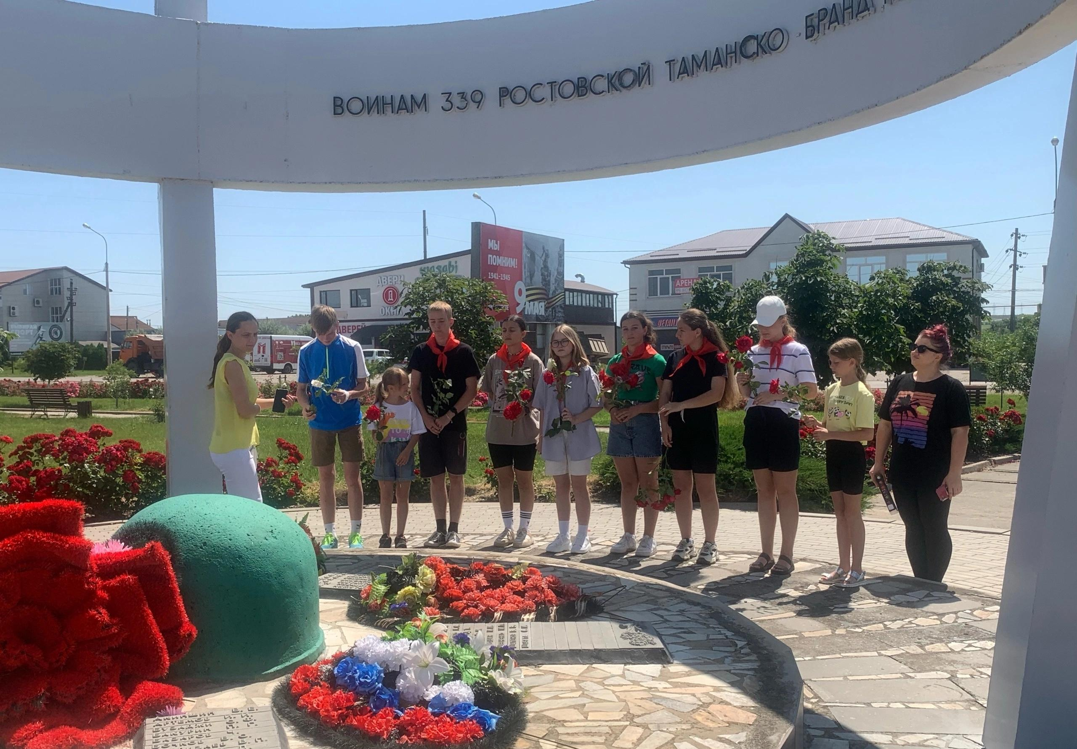
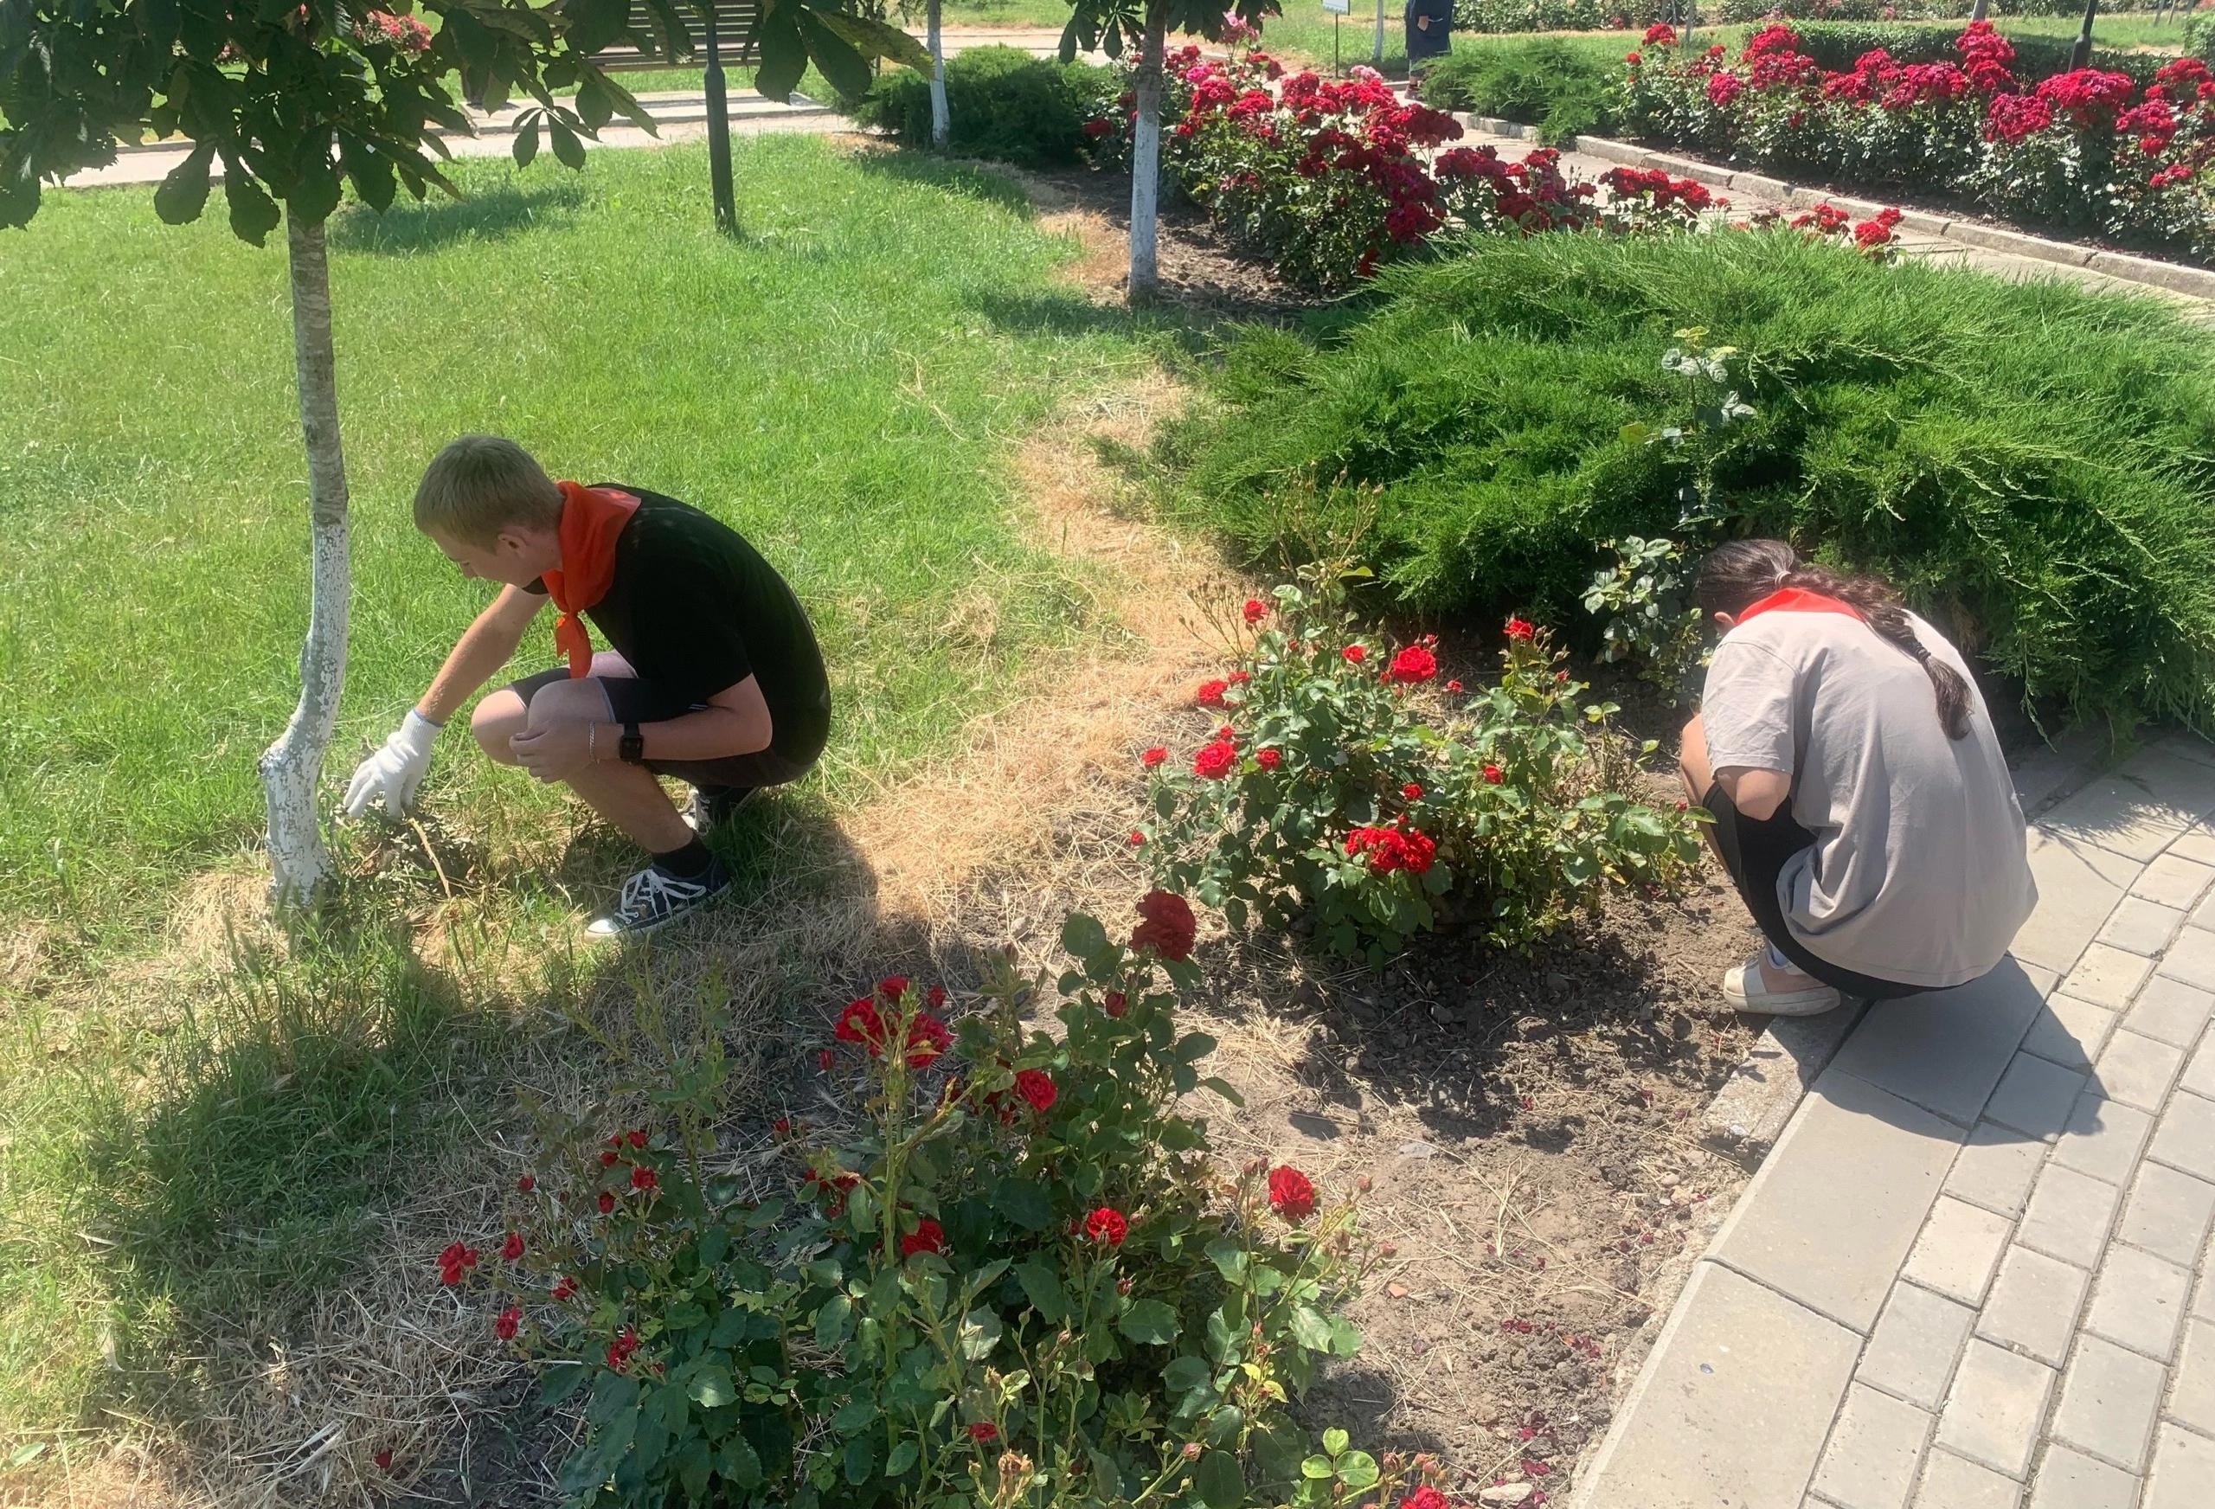
22.06.2023 Субботник. Очистка памятников.

Slide 23
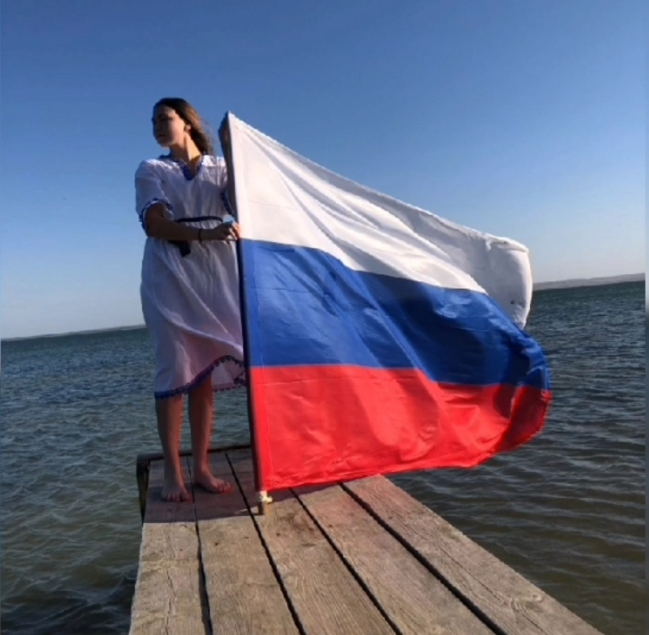
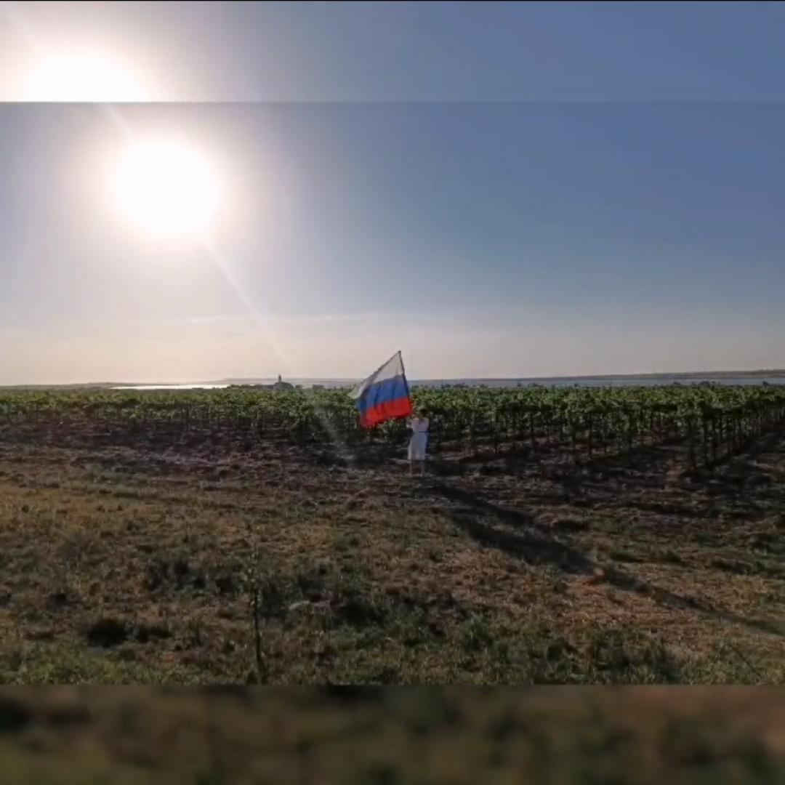
22.08.2023 Акция «Мой флаг — моя гордость!».

Slide 24
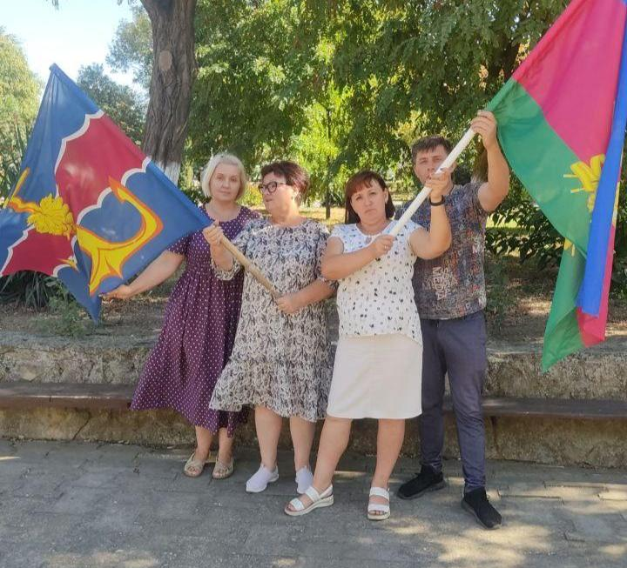
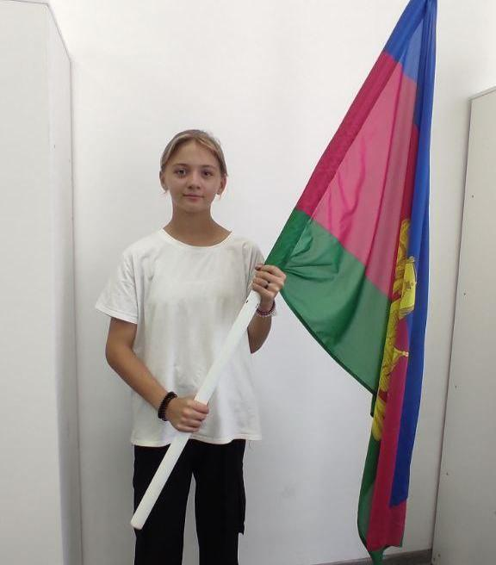
13.09.2023 Флешмоб «ГОРЖУСЬ ТОБОЙ, МОЯ КУБАНЬ!».

Slide 25
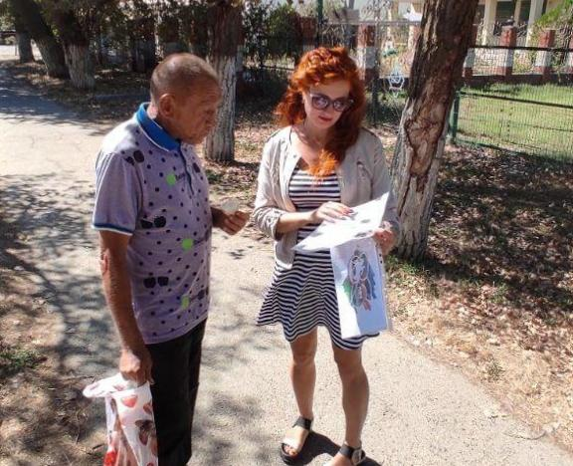
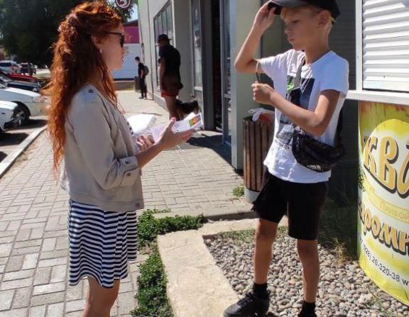
13.09.2023 Акция ко дню образования Краснодарского края.

Slide 26
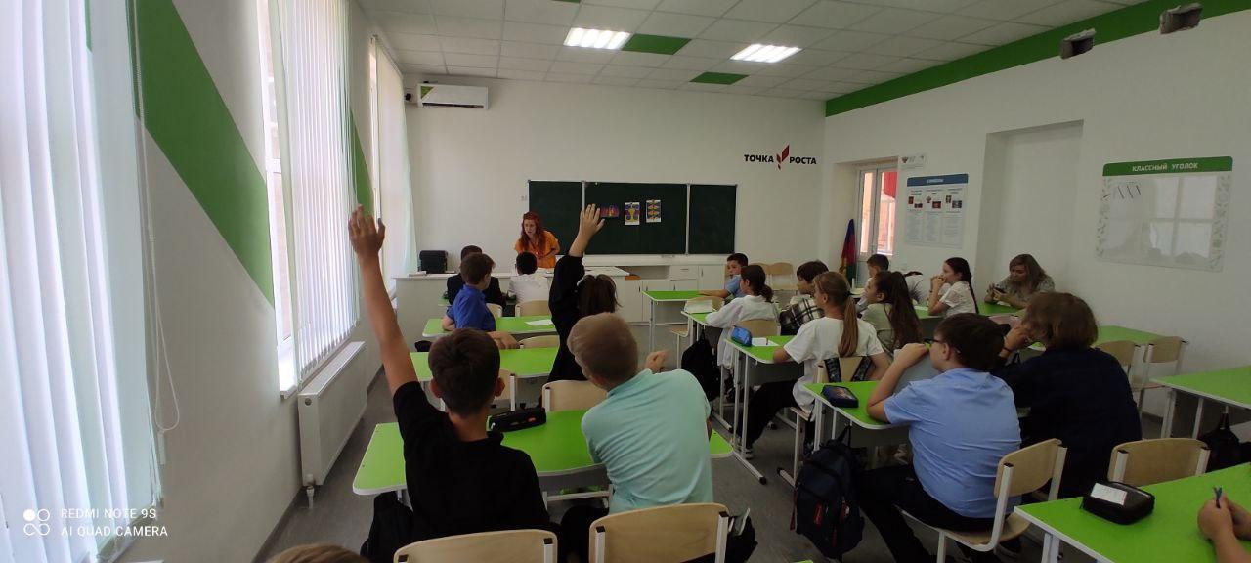
13.09.2023 Акция «Родной мой край, тебя прекрасней нет» ко дню образования Краснодарского края.

Slide 27
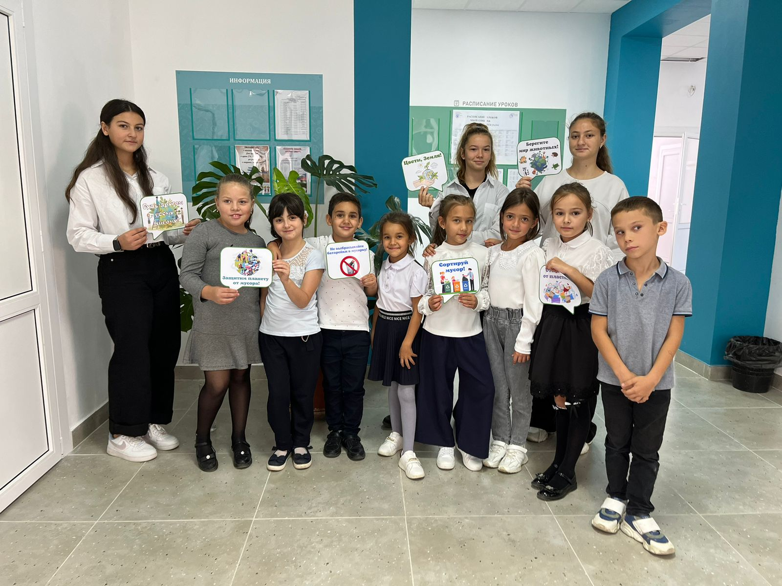
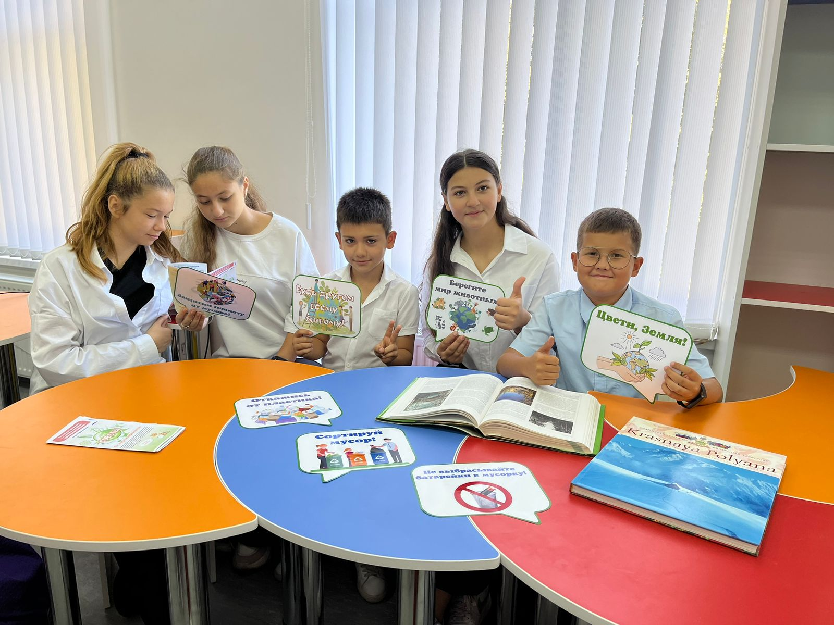
26.09.2023 Всемирный день здоровья окружающей среды. Акция «ЭкоДень».

Slide 28


26.09.2023 Всемирный день здоровья окружающей среды. Акция «Мы за правильный образ жизни!».

Slide 29

26.09.2023 Акция «Мы против террора!».

Slide 30


05.10.2023 День учителя. Акция «Мы Вас помним! Спасибо за начало!».

Slide 31

06.10.2023 День освобождения пос. Сенной от немецко-фашистских захватчиков.

Slide 32


12.10.2023 Акция «Лапа помощи».

Slide 33


17.10.2023 Выборы самоуправления школы.

Slide 34

17.10.2023 Флешмоб ко дню пожилого человека.

Slide 35


19.10.2023 #МояГордостьКубань.

Slide 36

24.10.2023 Цикл памятно – мемориальных мероприятий в честь Дня белых журавлей.

Slide 37

31.10.2023 Проект «Шефство над малышами».

Slide 38


03.11.2023 Игра «Что я знаю о России».

Slide 39


03.11.2023 Игра ко дню народного единства «Языки братских народов».

Slide 40


07.11.2023 Помощь в организации открытия спортивного зала МБОУ СОШ №8.

Slide 41

17.11.2023 Акция «Крышки во благо».

Slide 42


18.11.2023 Проект «Жизнь прекрасна».

Slide 43

20.11.2023 Картина «Вечная любовь».

Slide 44

22.11.2023 День Словарей и Энциклопедий.

Slide 45


23.11.2023 Открытки ко дню матери.

Slide 46

25.11.2023 Акция «Цветок для мамы».

Slide 47


25.11.2023 День матери.

Slide 48


28.11.2023 Акция «Чистый берег».

